Slide 1
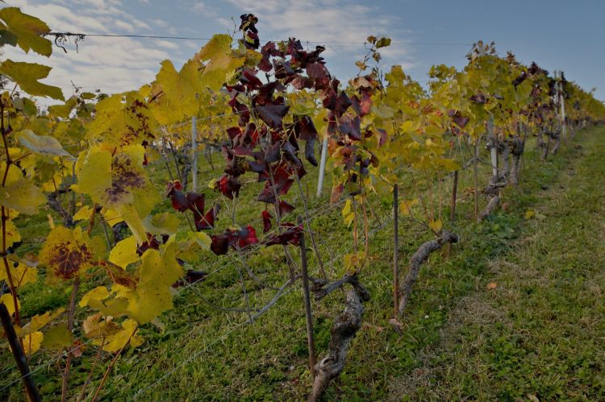
Flavescência Dourada (FD)
Informação sobre FD
Este projecto foi financiado pelo programa de investigação e inovação H2020 da União Europeia, sob o acordo de subvenção No 652601

Slide 2
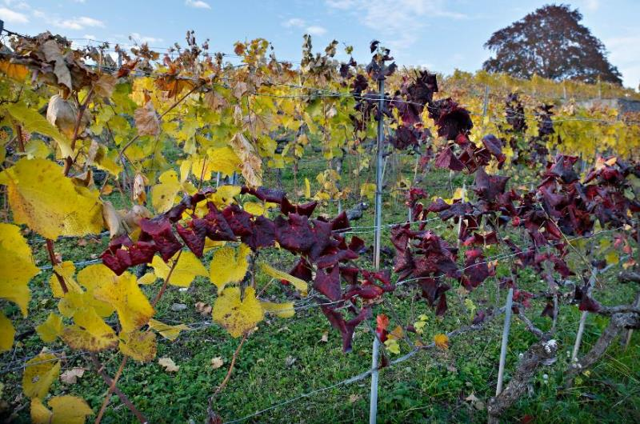
Flavescência Dourada
O que é?
A Flavescência dourada é uma doença amplamente disseminada causada por um fitoplasma.

Slide 3
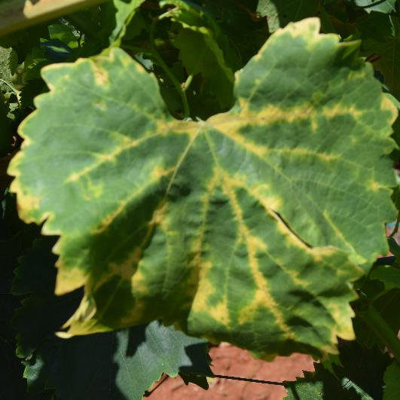
Flavescência Dourada
O que é?
Um fitoplasma é um microrganismo que vive dentro da planta, geralmente não mata a videira, mas obstrui o caminho da seiva, alterando o metabolismo da planta.

Slide 4
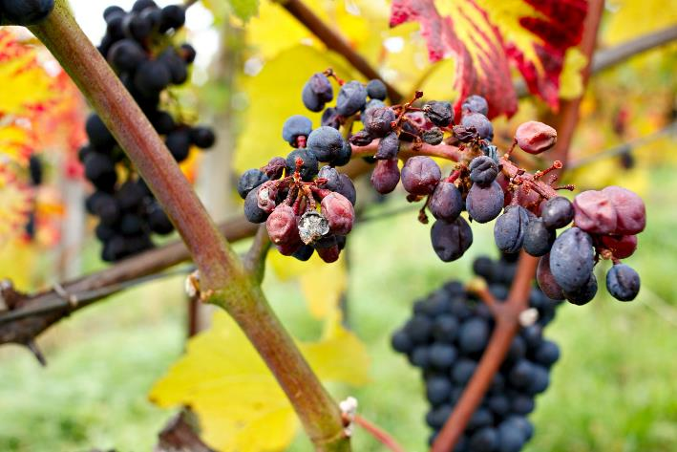
Flavescência Dourada
O que é?
A FD pode causar grandes perdas de produção, por isso é considerada uma séria doença de quarentena pelas regulamentações fitossanitárias europeias.

Slide 5
Flavescência Dourada
O que é?
As consequências económicas desta doença são enormes e, uma vez a planta infectada, não é possível a cura.

Slide 6
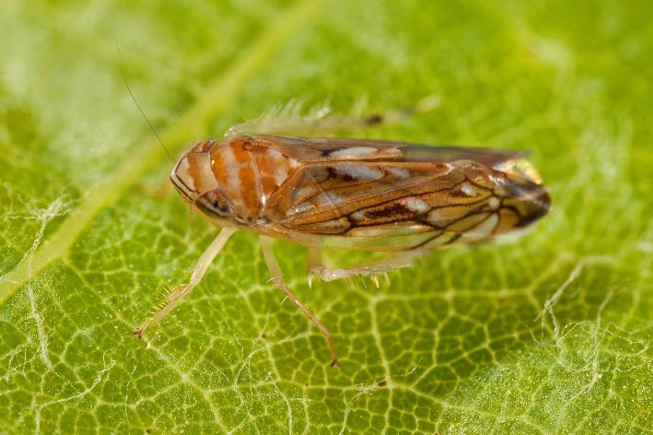
Flavescência Dourada
O que é?
O fitoplasma da FD é transmitido de planta para planta por um insecto, Scaphoideus titanus, que se alimenta da linfa da videira.

Slide 7
Flavescência Dourada
Propagação da doença
A FD é uma doença endémica europeia. Tornou-se de interesse económico somente em 1955, quando o Schapoideus titanus veio para a Europa das regiões norte-americanas e começou a disseminar o fitoplasma da FD.

Slide 8
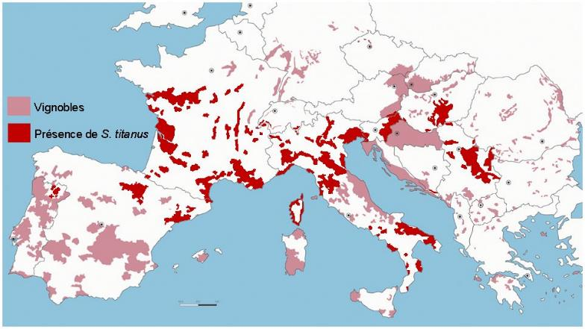
Flavescência Dourada
Propagação da doença
A doença está particularmente propagada na Itália, na França e na Croácia.
Também está presente com menor agressividade em Portugal, Espanha, Hungria e Alemanha.

Slide 9
Flavescência Dourada
Propagação da doença
A FD só pode ser transmitida por um insecto vector e causa graves problemas económicos somente quando o fitoplasma e o insecto estão presentes na vinha.
Por esse motivo, nos slides a seguir, será discutida a questão da monitorização dos insetos.

Slide 10
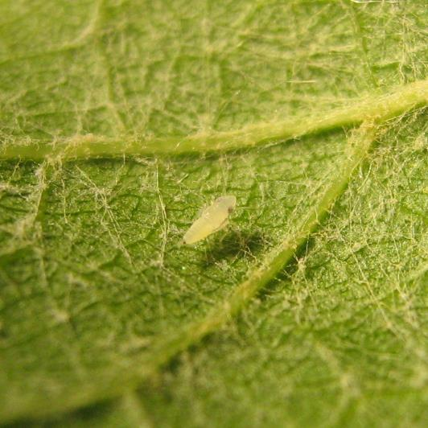
Flavescência Dourada
Scaphoideus titanus
O nome científico do inseto vector é Scaphoideus titanus, sendo um pequeno cicadelídeo (cigarrinha), de 5 mm de comprimento, que se alimenta da seiva da videira.

Slide 11
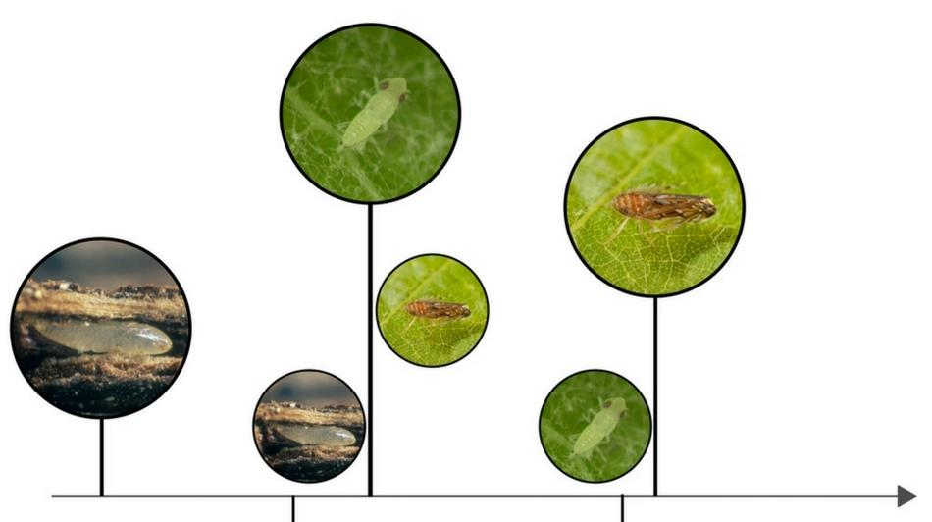
Flavescência Dourada
Scaphoideus titanus (ST)
O ciclo de vida do ST é realizado inteiramente na videira; vive, come e reproduz-se na parte inferior da folha.
Primavera
verão

Slide 12
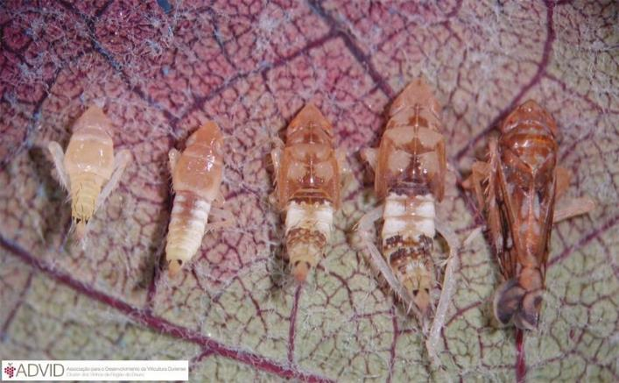
Flavescência Dourada
Scaphoideus titanus
O ST tem apenas uma geração anual. Hiberna na forma de ovo, por baixo da casca da videira e, a meio da Primavera, eclode; Depois de cinco estados juvenis, torna-se um adulto, sendo a única forma capaz de voar.

Slide 13
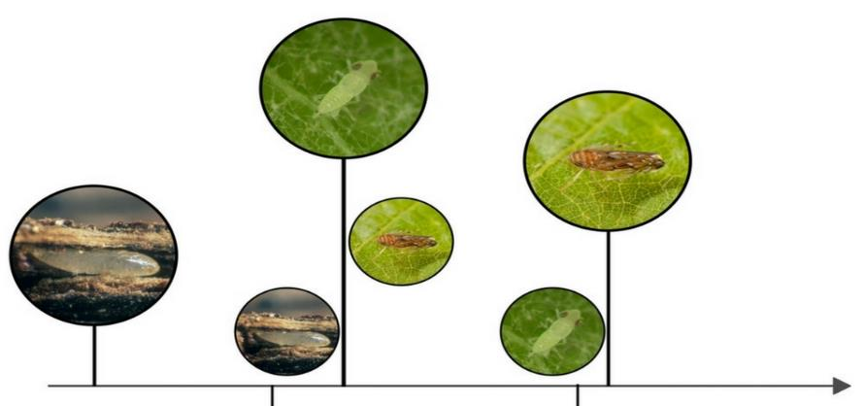
Flavescência Dourada
Scaphoideus titanus
Os ovos não eclodem ao mesmo tempo. Então, na mesma vinha, por vezes podemos encontrar formas adultas e juvenis. Desta forma, o período de tratamento de inseticidas é particularmente importante.
Primavera
Verão

Slide 14
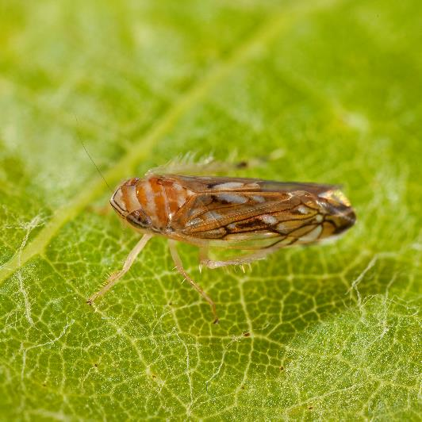
Flavescência Dourada
Scaphoideus titanus
Os adultos são os principais responsáveis pela propagação da doença, porque, uma vez que têm a capacidade de voar, são a forma que mais se move na vinha.

Slide 15
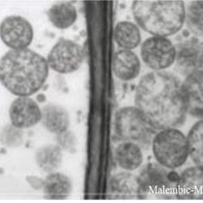
Flavescência Dourada
Ciclo de vida do Fitoplasma
O fitoplasma da FD é uma bactéria sem parede celular que vive no floema da videira. Se o ST se alimenta de uma videira infectada, também ele fica infectado.

Slide 16
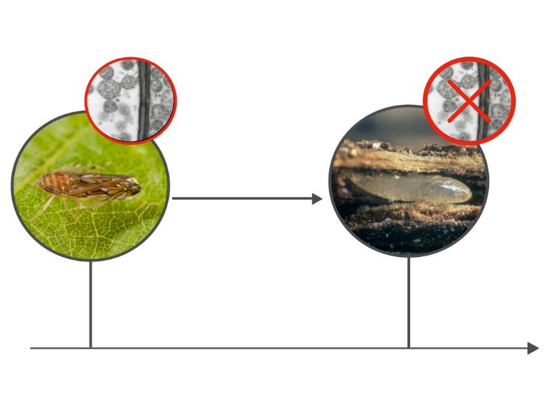
Flavescência Dourada
Ciclo de vida do Fitoplasma
Uma vez infectado, e após um período de latência de 30 DIAS, o ST permanecerá contagioso até ao final da sua vida;
Felizmente, a doença não é transmitida para as gerações seguintes, ou seja, a cada nova eclosão, a cigarrinha não permanece contagiosa, devendo ter-se de alimentar de plantas infectadas
Geração seguinte

Slide 17
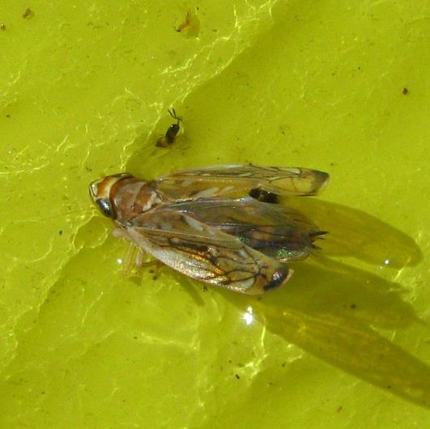
Flavescência Dourada
Monitorização do ST
Monitorizar o Scaphoideus titanus significa, estimar o número de insectos presentes na vinha. Isto é feito com recurso a uma armadilha cromotrópica amarela.
Essas armadilhas atraem os insectos, que permanecem presos à armadilha
Com esta contagem é possível estimar a sua população no campo.
Notes:
Será positivo ter uma armadilha para mostrar

Slide 18
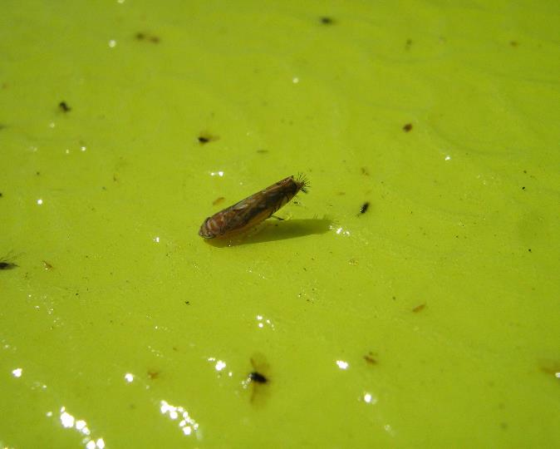
Flavescência Dourada
Como fazer a monitorização do ST
Para monitorizar o ST, usamos uma armadilha cromotrópica, pois a sua cor amarela atrai os insectos. Esta armadilha é pegajosa (cola), para que o insecto fique preso.

Slide 19
Flavescência Dourada
Monitorização do ST
A monitorização do ST é efectuada para perceber:
Quando aparecerá o adulto na vinha
Saber o período de tratamento
Estudar a população de insectos ao longo dos anos.

Slide 20
Flavescência Dourada
Como fazer a monitorização do ST
É possível colocar a armadilha após observar o estádio larval L4 ou L5, para prever a aparecimento do adulto.

Slide 21
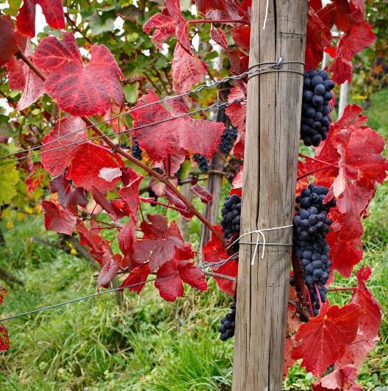
Flavescência Dourada
Como fazer a monitorização do ST
É aconselhável colocar a armadilha nas vinhas que, historicamente mostram a presença do insecto, para observar a quantidade de adultos e quando ocorre o pico do voo

Slide 22
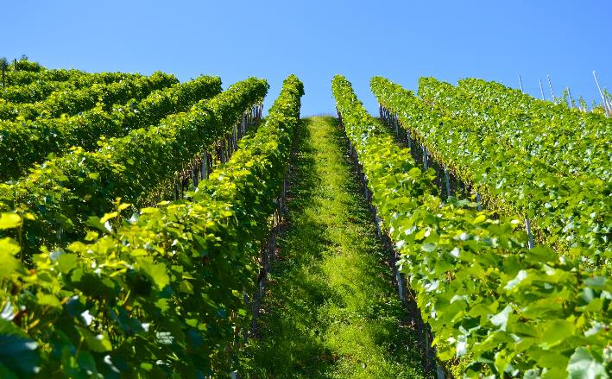
Flavescência Dourada
Como fazer a monitorização do ST
Também é aconselhável usar as armadilhas em vinhas assintomáticas para estimar se a FD pode ser um problema no futuro

Slide 23
Flavescência Dourada
Como fazer a monitorização do ST
Deve colocar-se a armadilha no arame da vinha, o mais próximo possível das folhas, pois é lá que se encontram os adultos
Uma vez colocada, a monitorização deverá ser realizada semanal ou quinzenalmente.

Slide 24
Flavescência Dourada
Questionário
Responda às seguintes questões
Notes:
(15 minutos)

Slide 25
Flavescência Dourada
Vídeo-clip

Slide 26
Flavescência Dourada
Questionário
Resultados e Discussão

Slide 27
Flavescência Dourada
Sintomas
A FD apresenta vários sintomas que serão apresentados nos slides seguintes.
Os sintomas podem ser facilmente confundidos com outras doenças, portanto, apenas quando todos os sintomas estão presentes na videira é possível diagnosticar a doença.

Slide 28
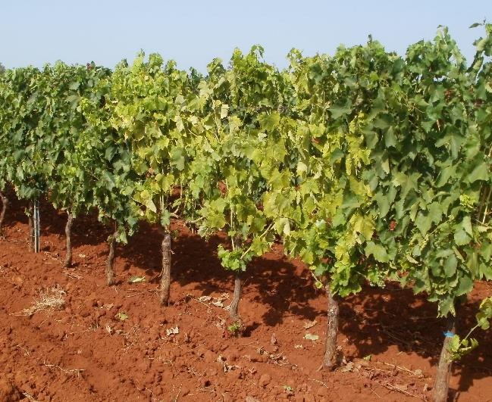
Flavescência Dourada
Sintomas
A doença é chamada de Flavescência Dourada porque as folhas da planta infectada ficam amarelas (para as castas brancas) e vermelhas para as tintas.

Slide 29
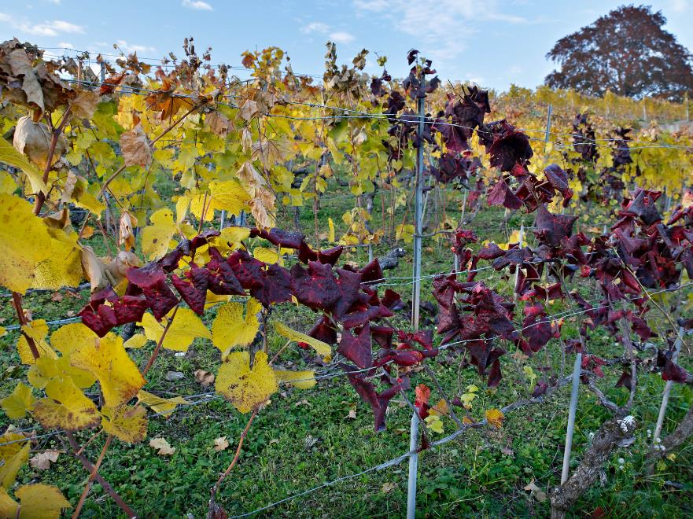
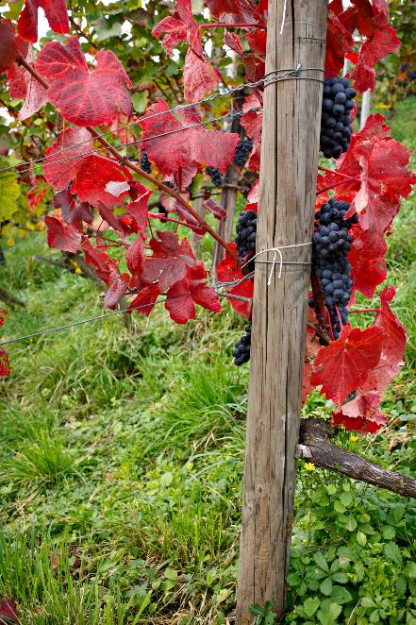
Flavescência Dourada
Sintomas

Slide 30
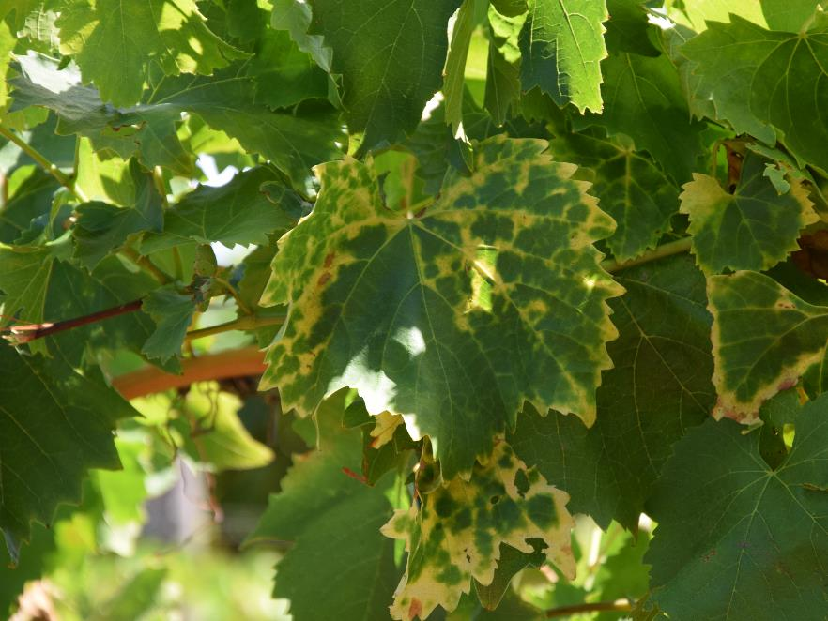
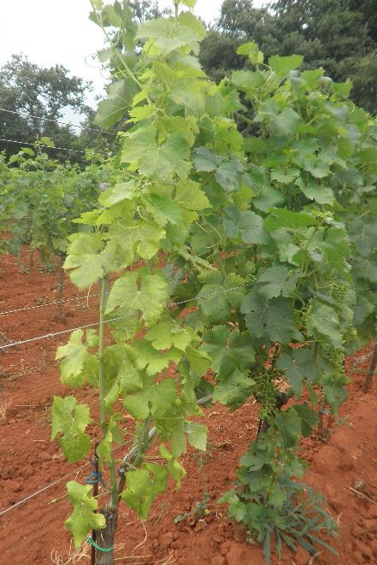
Flavescência Dourada
Sintomas

Slide 31
Flavescência Dourada
Sintomas
Depois de ser picada por uma cigarrinha infectada com FD, a folha começa a ficar amarela; A primeira parte a mudar de cor são as nervuras da folha.

Slide 32
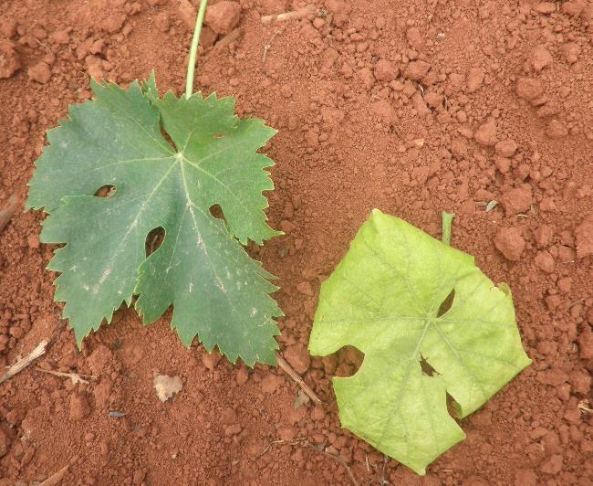
Flavescência Dourada
Sintomas
As folhas das plantas infectadas não se tornam apenas amarelas/avermelhadas, mas também ficam enroladas.

Slide 33
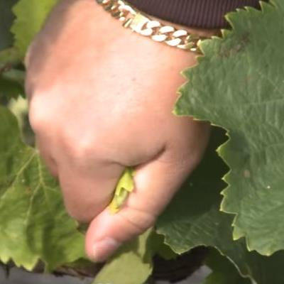
Flavescência Dourada
Sintomas
Outro sintoma que afecta as folhas é o facto de ficarem estaladiças/quebradiças (tipo “batata frita”).
Quando as aperta com a mão essa situação é fácil de verificar

Slide 34
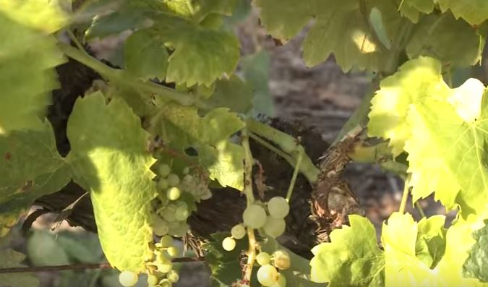
Flavescência Dourada
Sintomas
Um sintoma fundamental no diagnóstico da doença é o não atempamento das varas.

Slide 35
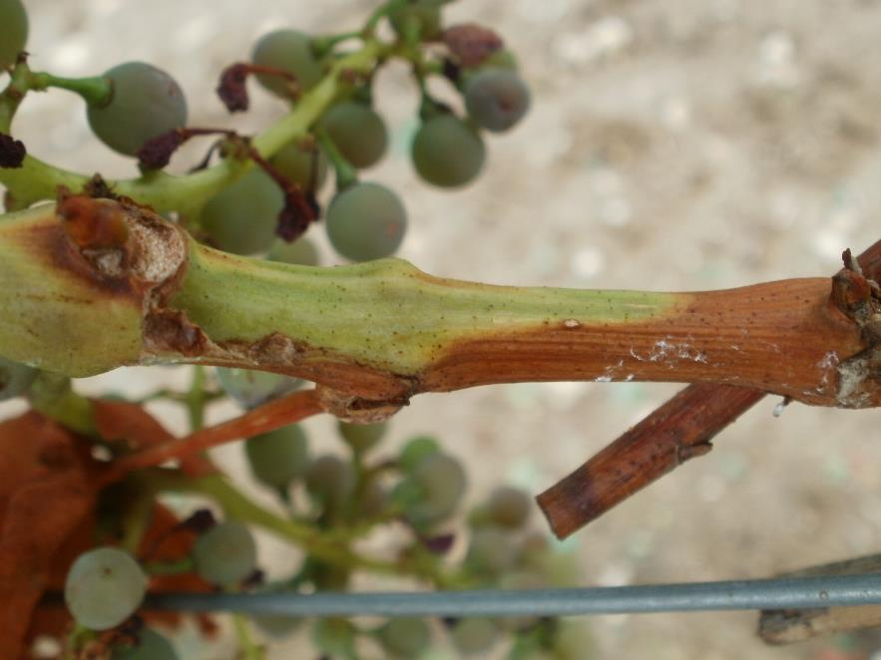
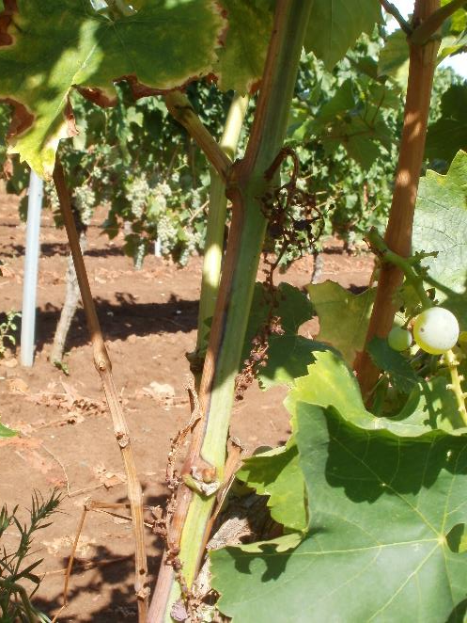
Flavescência Dourada
Sintomas

Slide 36
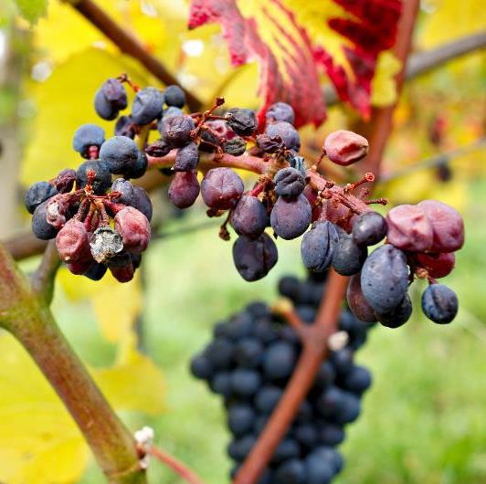
Flavescência Dourada
Sintomas
Relativamente às uvas, o cacho é menor, e alguns bagos ficam secos. Alguns dos cachos secam completamente.

Slide 37
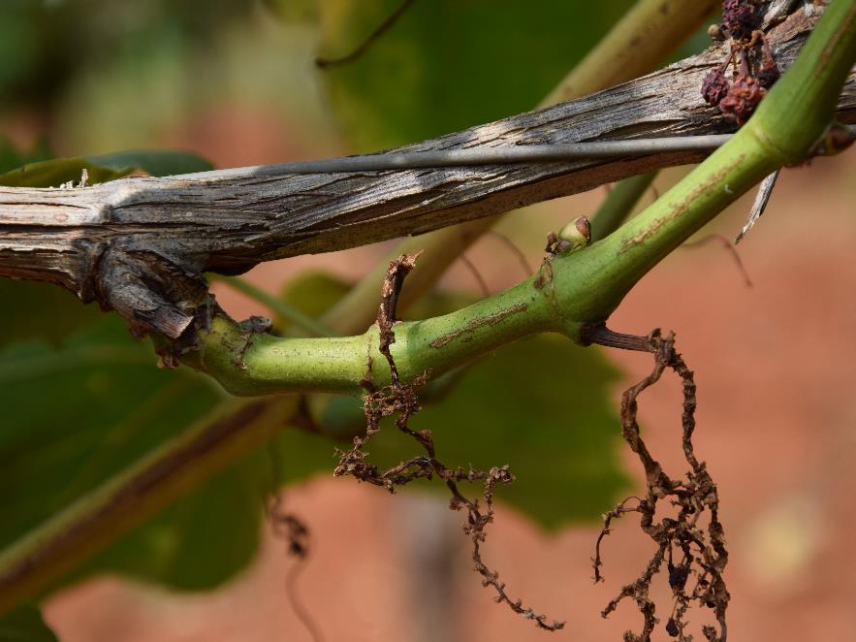
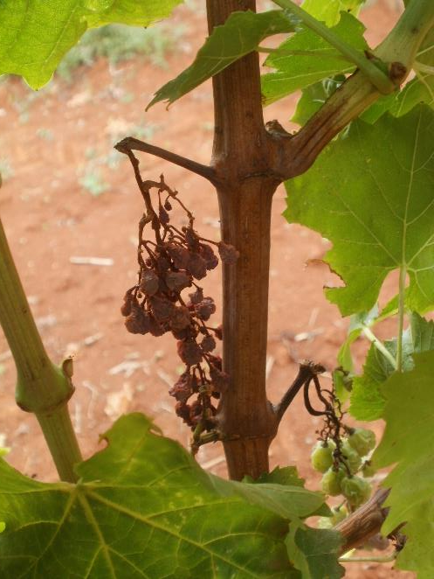
Flavescência Dourada
Sintomas

Slide 38
Flavescência Dourada
Falsos Sintomas
Os sintomas da FD, especialmente das folhas, podem ser facilmente confundidos com:
Picadas de Empoasca vitis (cigarrinha-verde)
Sintomas provocados pela geada
Herbicida
Esca
Carência nutricional

Slide 39
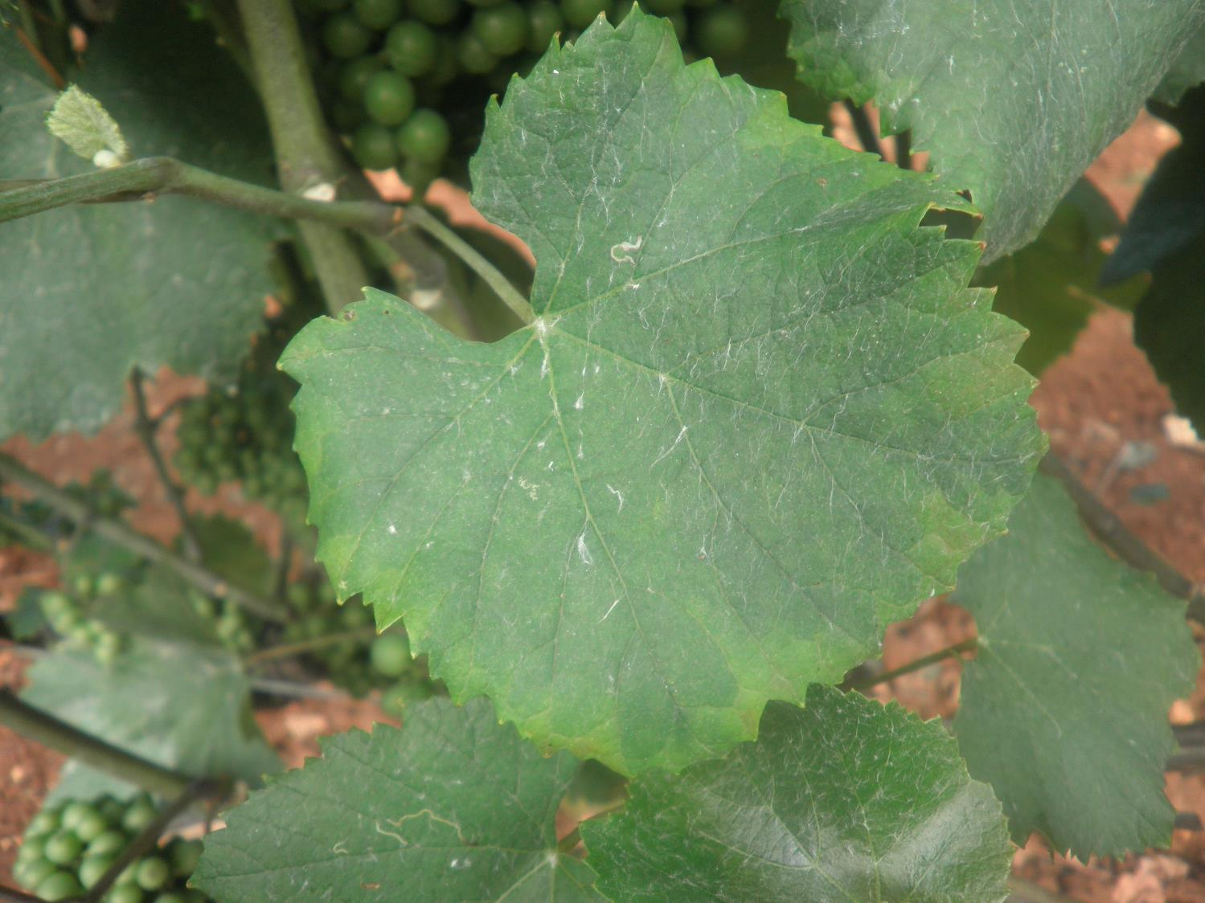
Flavescência Dourada
Empoasca vitis

Slide 40
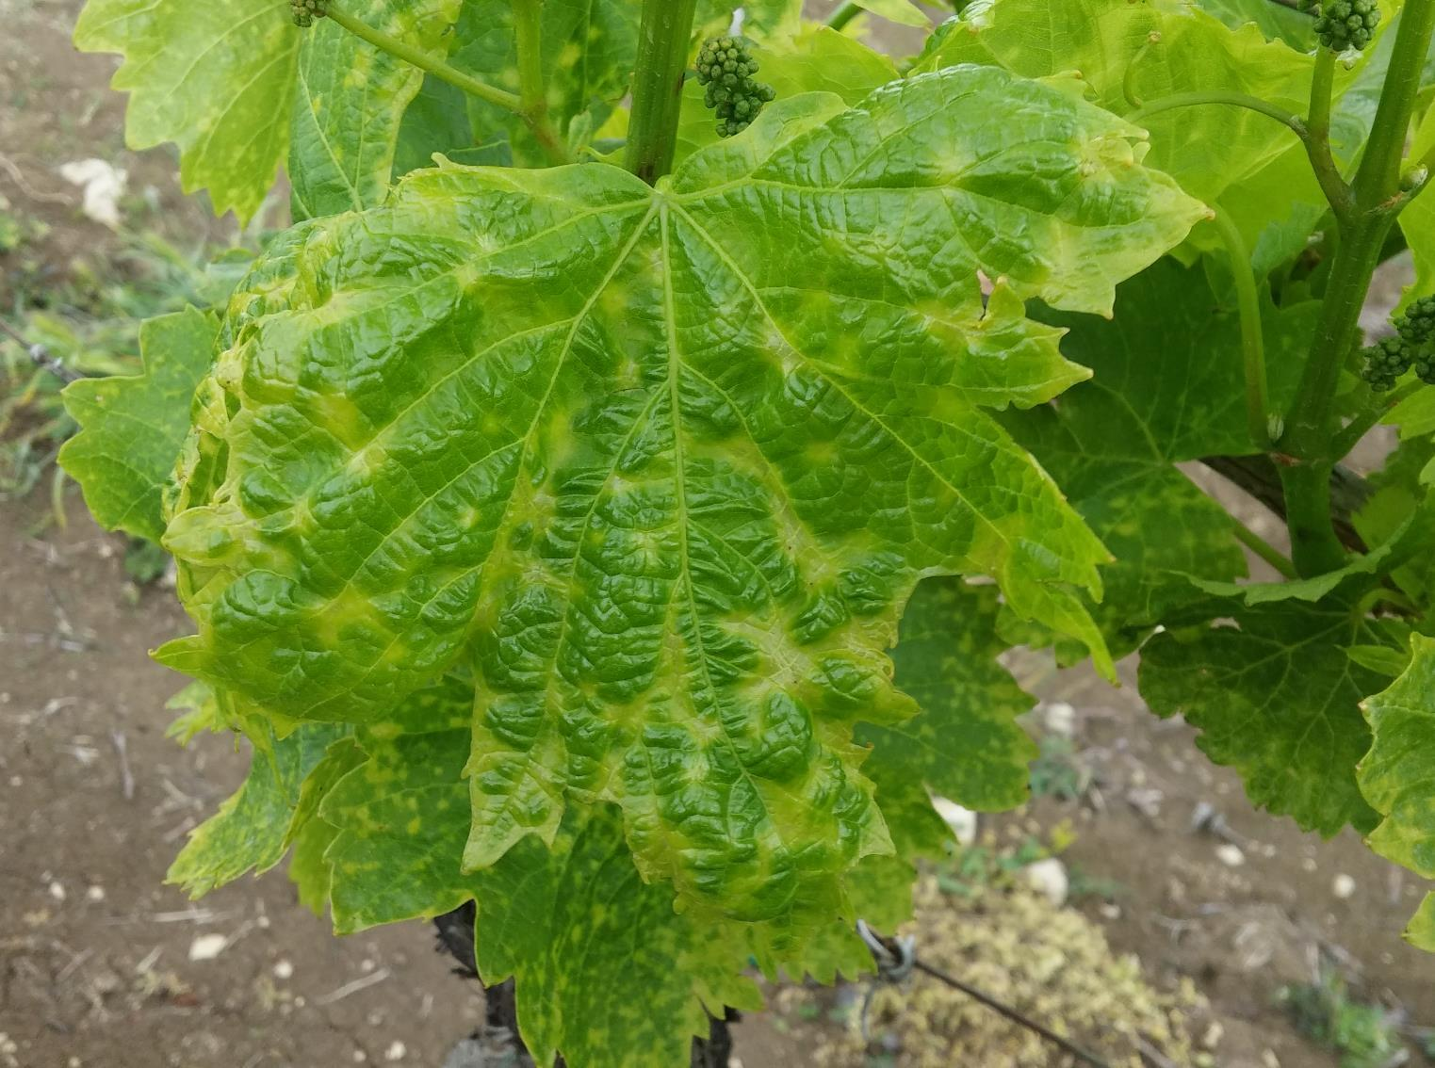
Flavescência Dourada
Sintomas da geada

Slide 41
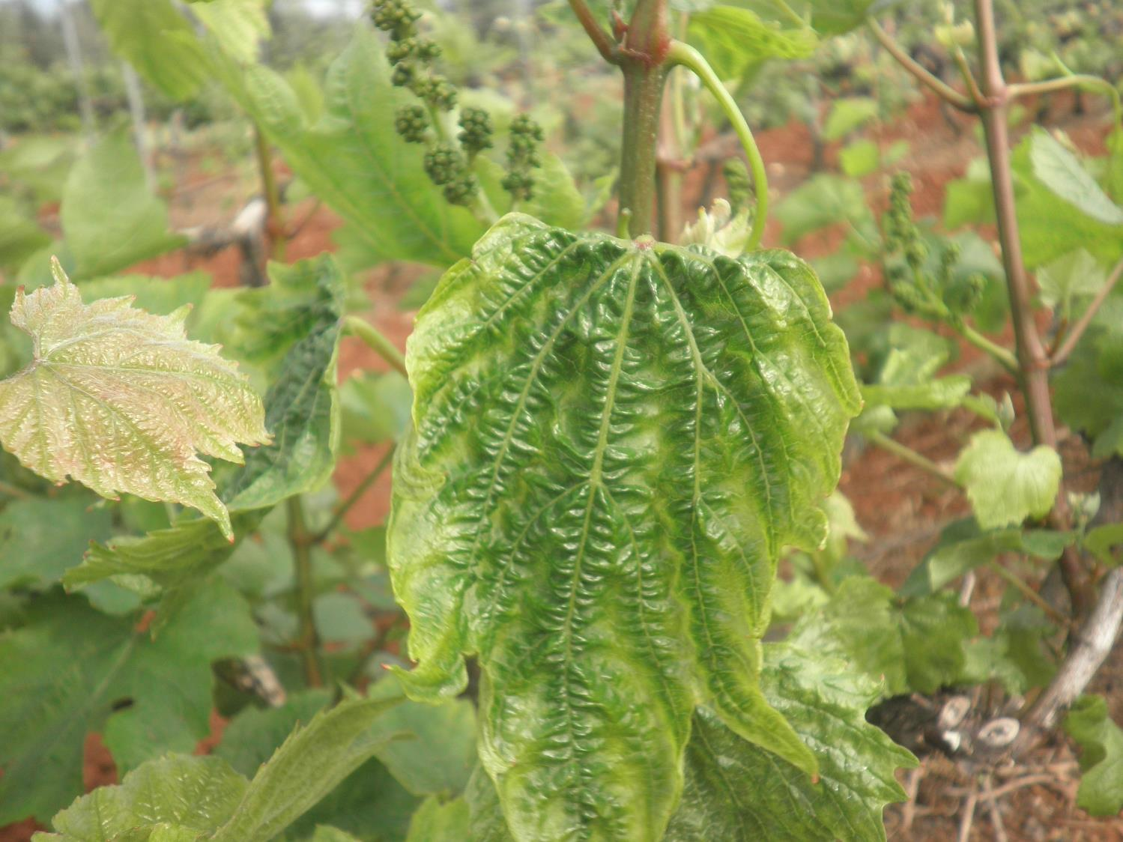
Flavescência Dourada
Herbicida

Slide 42
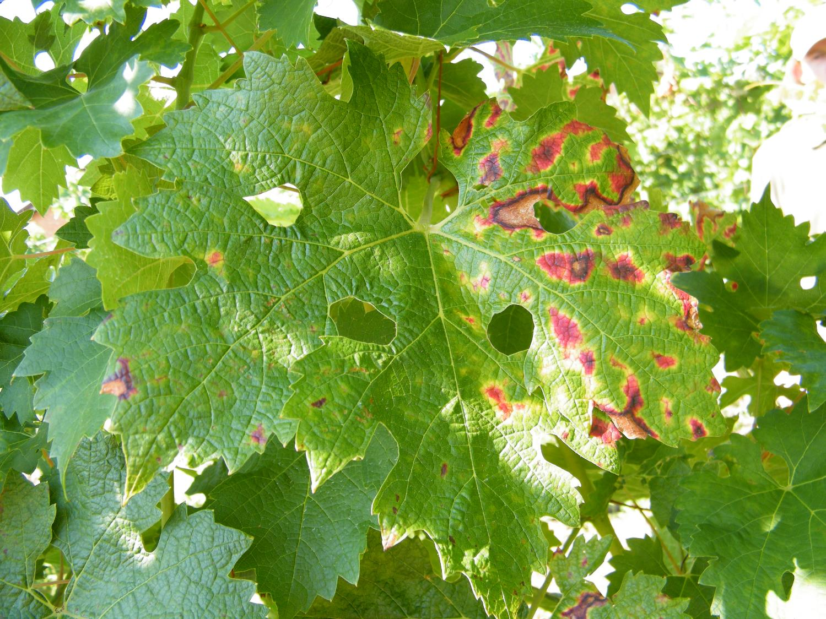
Flavescência Dourada
Esca

Slide 43
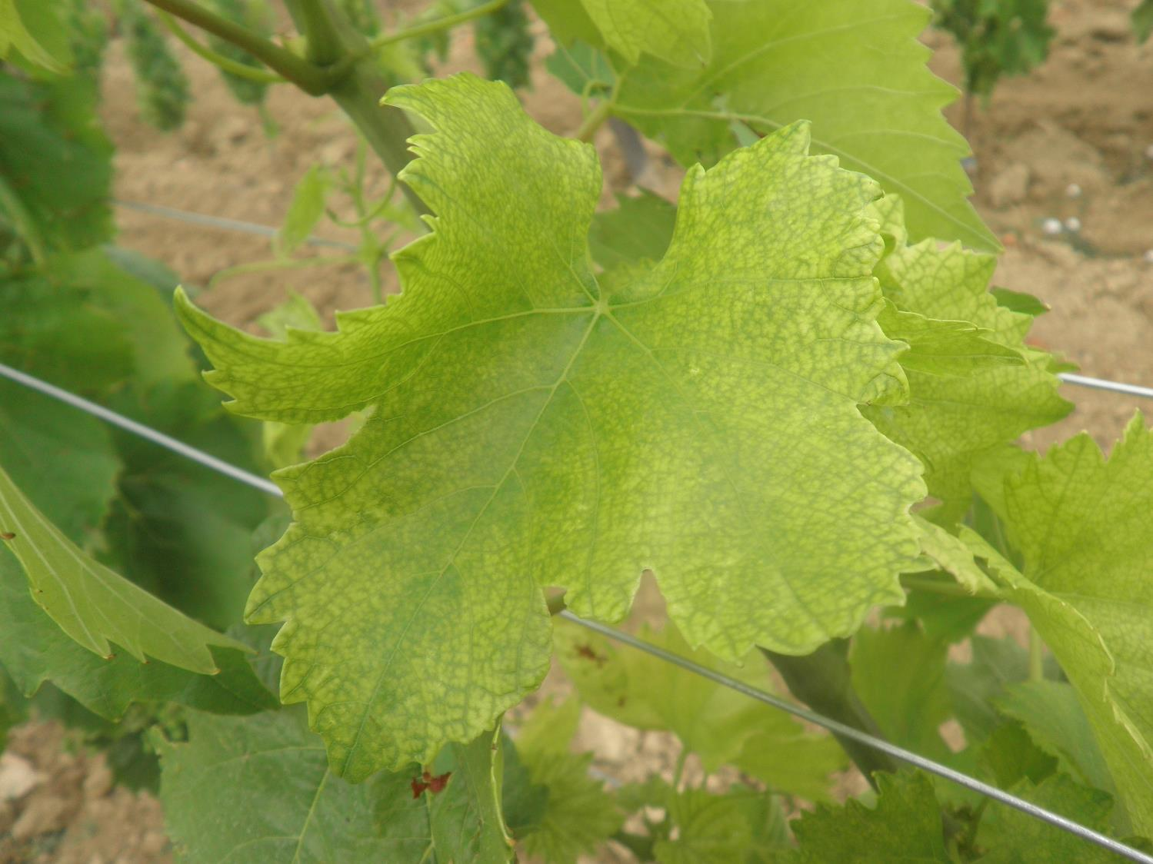
Flavescência Dourada
Carências nutricionais

Slide 44
Flavescência Dourada
Bois Noir
A FD apresenta sintomas similares à doença de Bois Noir. No campo não é possível distinguir entre as duas, apenas com análise laboratorial adequada é possível saber se é FD ou bois noir.

Slide 45
Flavescência Dourada
Questionário
Responda às seguintes questões
Notes:
(15 minutos)

Slide 46
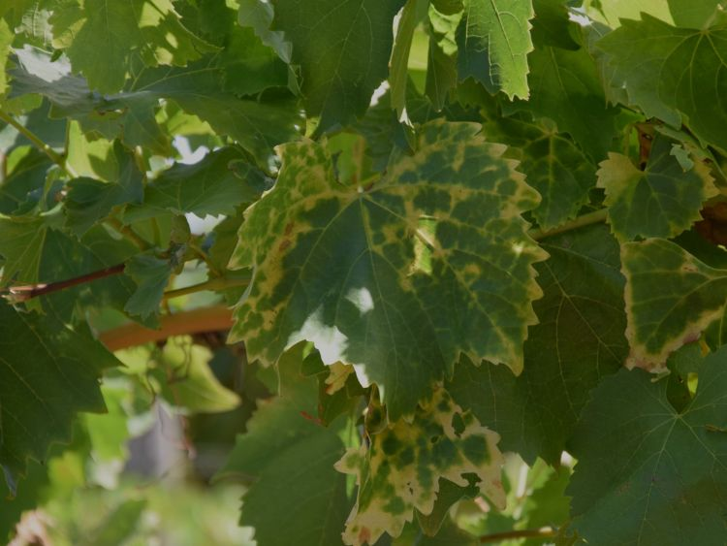
Flavescência Dourada
Pergunta 1
Notes:
FD

Slide 47
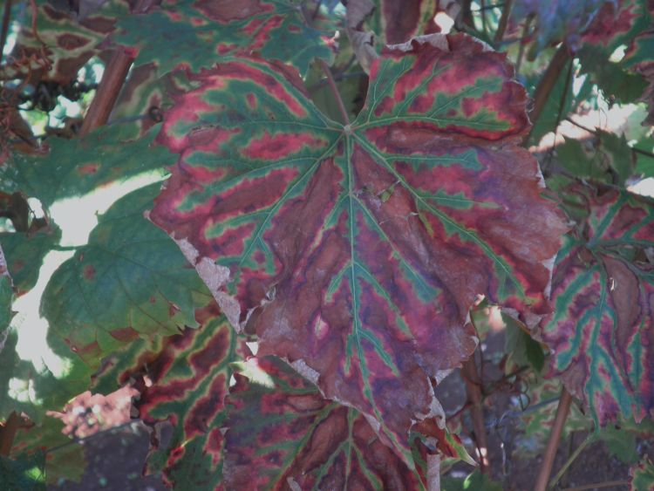
Flavescência Dourada
Pergunta 2
Notes:
esca

Slide 48
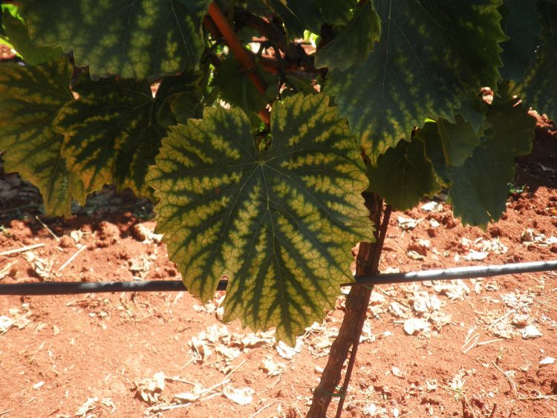
Flavescência Dourada
Pergunta 3
Notes:
Défice em Mg

Slide 49
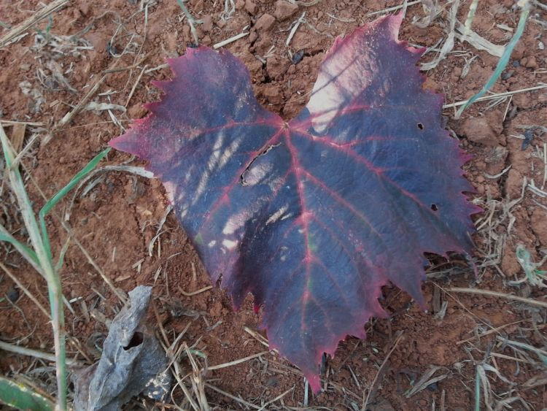
Flavescência Dourada
Pergunta 4
Notes:
FD

Slide 50
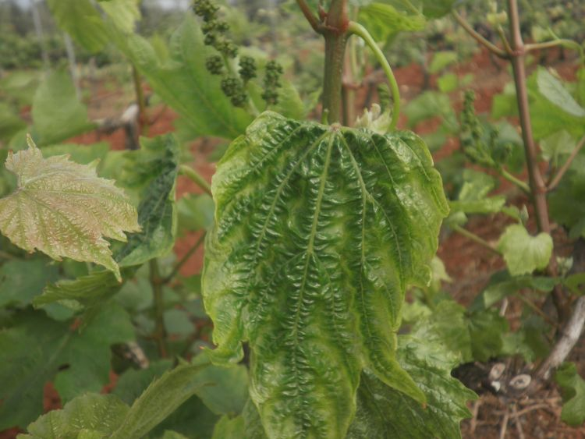
Flavescência Dourada
Pergunta 5
Notes:
herbicida

Slide 51
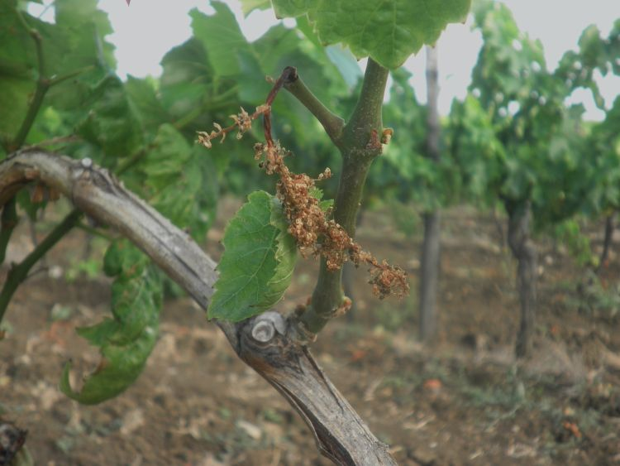
Flavescência Dourada
Pergunta 6
Notes:
FD

Slide 52
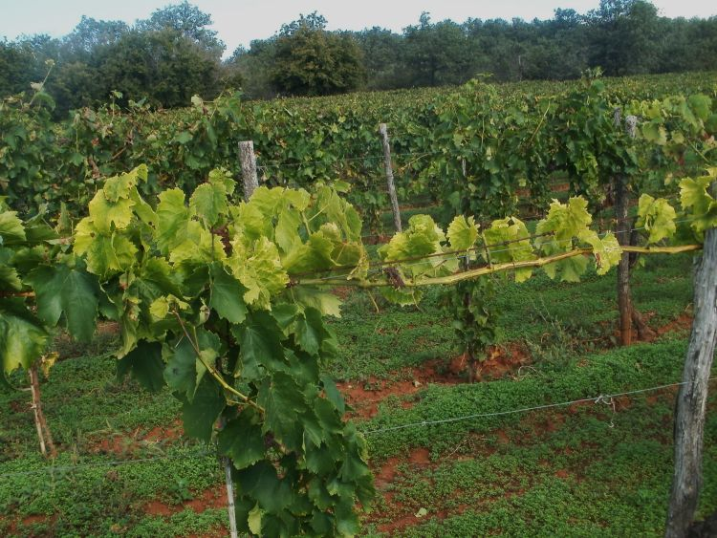
Flavescência Dourada
Pergunta 7
Notes:
FD

Slide 53
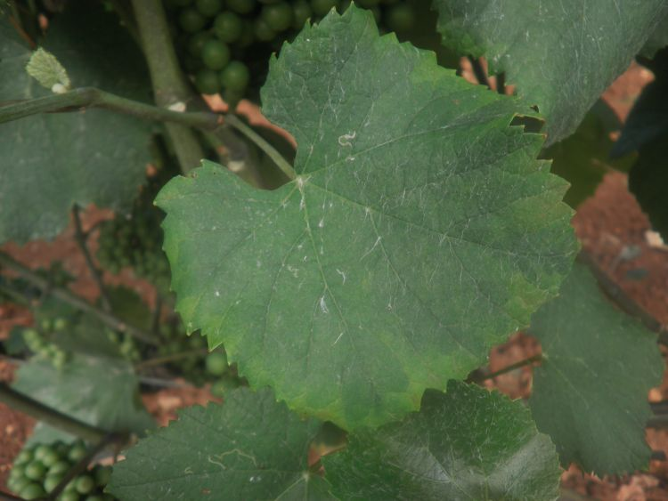
Flavescência Dourada
Pergunta 8
Notes:
empoasca

Slide 54
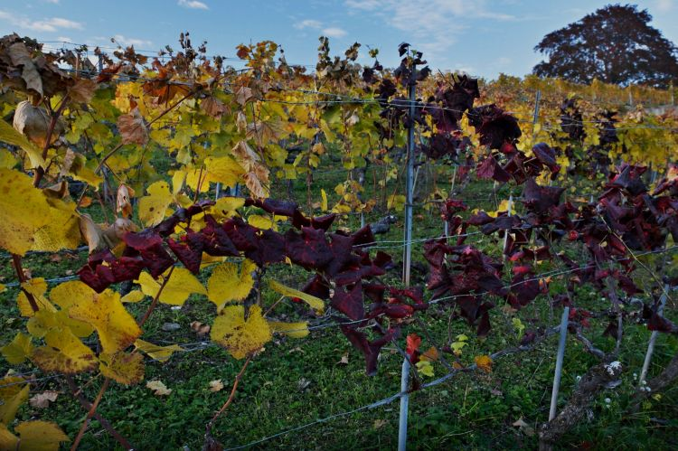
Flavescência Dourada
Pergunta 9
Notes:
FD

Slide 55
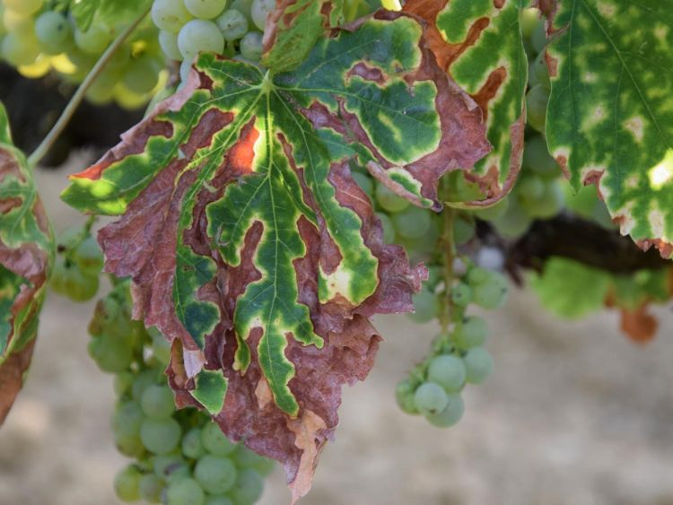
Flavescência Dourada
Pergunta 10
Notes:
esca

Slide 56
Flavescência Dourada
Vídeo-clip

Slide 57
Flavescência Dourada
Questionário
Resultados e Discussão

